Slide 1
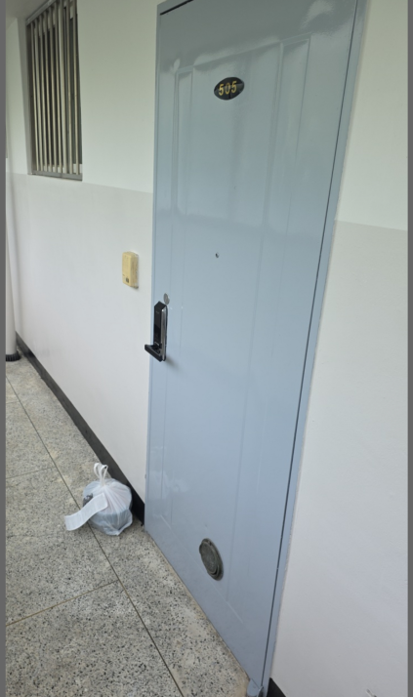
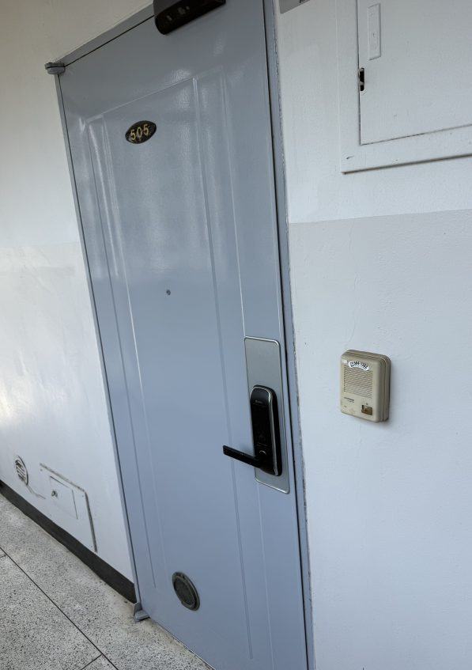
2, 우리집 사진
1,쿠팡기사가 보내준 사진
1,사진은 우리동과 맞은편이라 초인종이 왼쪽 2, 우리집사진은 도어캠 초인종 오른쪽

